Slide 1
FORSCHUNGSERGEBNISSE
Optimierung lokaler LLMs für multimodale Hateful Memes
Leopold Wittmann · Hochschule München

Slide 2
ÜBERBLICK
Gliederung
01
Einleitung
06
Datensatz
02
Probleme
07
Gesamtmetrik
03
Stand der Forschung
08
Phase 1
04
Forschungsfrage
09
Phase 2
05
Tools und Methodik
10
Ergebnisse und Fazit

Slide 3
01 · EINLEITUNG
02
Memes sind allgegenwärtig
7–8 Mio.
3 Mrd.
2 von 3
neue Memes täglich, stark getrieben durch KI-Werkzeuge
Social-Media-Nutzer, ca. 60 % teilen Memes
Menschen begegnen Hassrede online
Hassrede-Anteil rund 0,05–0,06 % auf großen Plattformen, bis 5–8 % auf Nischenplattformen
Folgen: psychische Belastung Betroffener, Radikalisierung, gesellschaftliche Spaltung

Slide 4
02 · PROBLEME
03
Warum Detektion schwierig ist
Detektion erfordert Kontext und das Erkennen von Ironie
Das Bild allein ist meist harmlos
Der Text allein ist meist harmlos
Erst die Kombination aus Bild und Text entscheidet, ob ein Meme hateful ist

Slide 5
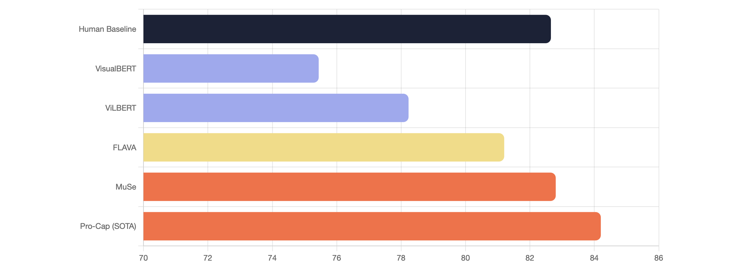
03 · STAND DER FORSCHUNG
04
State of the Art - AUROC
Basis ist die Hateful Memes Challenge von Meta
Zuschnitt auf lokal lauffähige, ressourcenarme Modelle

Slide 6
04 · FORSCHUNGSFRAGE
05
Forschungsfrage
Inwieweit lässt sich durch die Kombination von Prompt Engineering, QLoRA Fine-Tuning und RAG die Klassifikationsleistung lokaler LLMs bei multimodalen Hateful Memes optimieren?
Lokale Hardware · alles unter 8 GB RAM

Slide 7
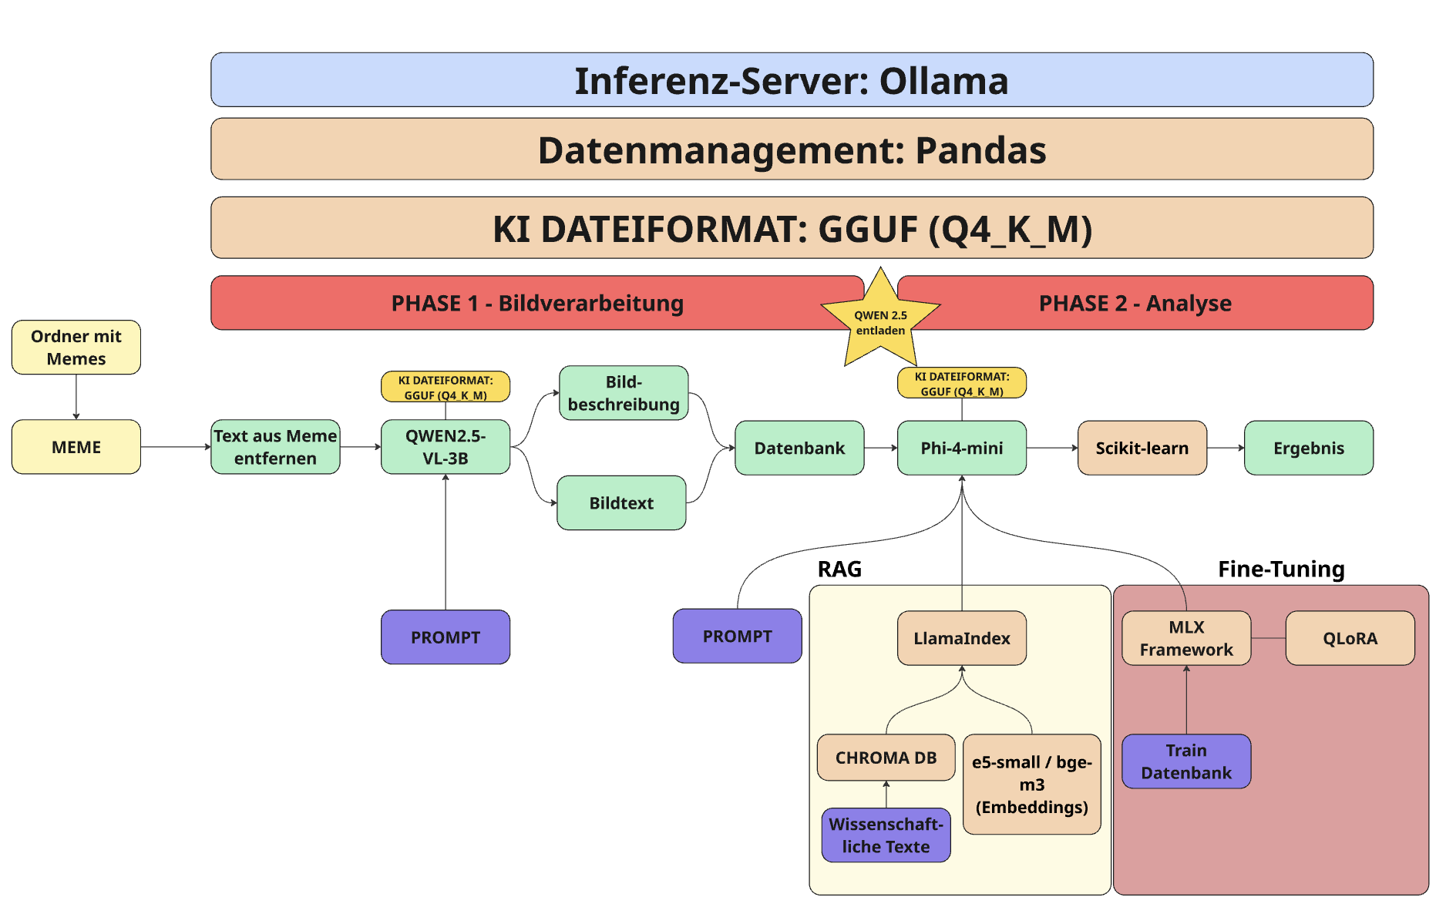
05 · TOOLS UND METHODIK
06
Pipeline-Architektur

Slide 8
06 · DATENSATZ
07
Facebook Hateful Meme Dataset
10.000 Memes, aufgeteilt in drei Bereiche:
8.500
500
2.000
train.jsonl
dev.jsonl
test.jsonl
Fine-Tuning & RAG
Entwicklung
Finaler Test
Aufbau jsonl
{"id":42953, "img":"img/42953.png", "label":0, "text":"its their character not their color that matters"}

Slide 9
07 · GESAMTMETRIK
08
Bewertungsmetriken
Accuracy
Anteil insgesamt korrekter Klassifikationen
AUROC LEITMETRIK
Trennschärfe zwischen hateful und nicht-hateful
Precision
Wenn „hateful“ vorhergesagt wird – wie oft stimmt das?
Recall
Wie viele der echten hateful Memes werden gefunden?
F1
Harmonisches Mittel aus Precision und Recall

Slide 10
ERSTER ABSCHNITT
1
Phase 1

Slide 11
PHASE 1
10
Ziel der Phase
Die Beschreibung muss die klassifikationsrelevante Information — Zielgruppe + Symbolik — verlustfrei in Text übersetzen, damit Phase 2 sie überhaupt bewerten kann.
Bewertungsgrundlage — HatReD-Datensatz, zwei JSONL
race.jsonl
entity.jsonl
Ethnie + Geschlecht der abgebildeten Personen
Erkannte Symbole, Objekte und benannte Entitäten
{"id": 1235, "img": "01235.png", "race": "Middle Eastern Male"}
{"id": 1247, "img": "01247.png", "entity" : "Führerbunker World War II Mein Kampf Nazi Party Nazism Paintings by Adolf Hitler Toothbrush moustache 1945 adolf hitler" }

Slide 12
Prompt Engineering – Phase 1
Role Prompting + Zero Shot + Attribute Driven + Constraints
You are a forensic image analyst specializing in hate speech and content moderation research.
Describe what you see in this image.
If present or inferable, note the following attributes: Target — Demographics: race/ethnicity, nationality/region/citizenship, religion/belief, gender/sex/sexual orientation, disability, age, appearance. Target — Socio-economic role: occupation/profession, family status, legal status, socio-economic status. Intent/Purpose — Discrimination & Prejudice: humiliation directed at a group. Intent/Purpose — Hostility & Aggression: conflict, discord. Intent/Purpose — Social/Cultural Control: manipulation, stereotyping, propaganda, exclusion, suppression, silencing, marginalization. Act/Means — Verbal/Written Expressions: insults, defamation, provocation. Act/Means — Physical Action: violence, desecration. Ignore text on the image.
11

Slide 13
PHASE 1
Qualität der Bildbeschreibungen je Stil
Stil
Ethnie-Recall
Entity-Recall
Länge
Leer
ZS+AD
58,8%
21,2%
2242
14,0%
ZS+AD(min)
57,3%
17,7%
1614
7,4%
ZS+RP+AD(min)
48,0%
16,6%
1802
13,0%
ZS+RP+AD
41,2%
14,2%
1012
0,0%
ZS+RP
40,1%
14,5%
1301
0,0%
ZS
38,0%
12,2%
585
0,4%
FS
33,7%
10,8%
348
4,4%
Ethnie-Recall & Entity-Recall: Anteil korrekt enthaltener Angaben (höher = besser, grün). Länge: durchschnittliche Beschreibungslänge. Leer: Anteil leerer Beschreibungen (niedriger = besser, rot).
Der Attribute-driven Ansatz fokussiert die Bildanalyse systematisch auf relevante Attribute und extrahiert so gezielt die für die Klassifikation entscheidenden Informationen.

Slide 14
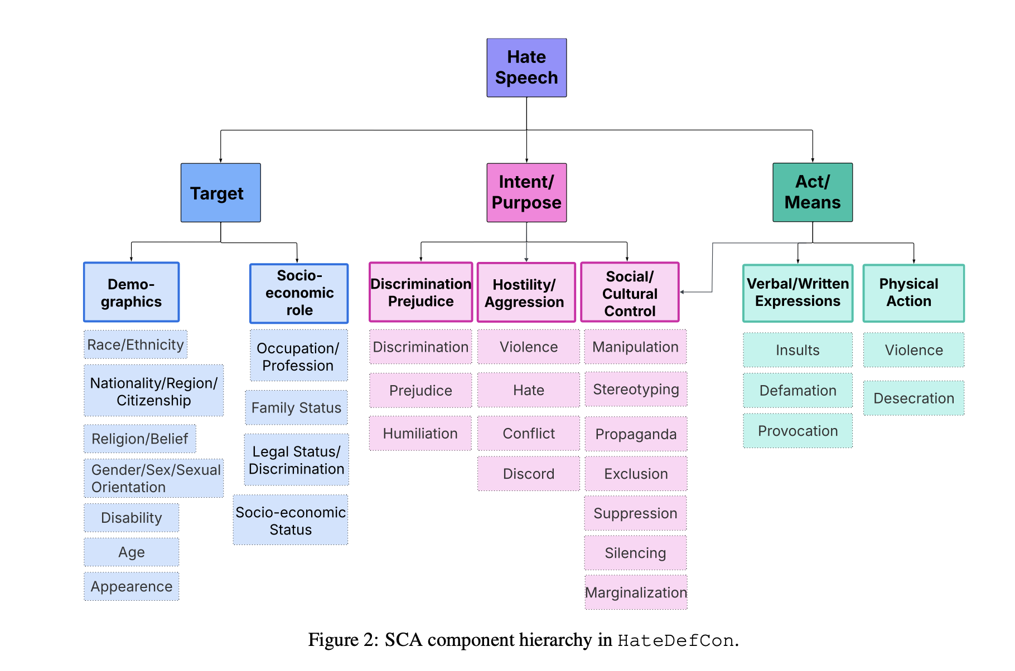
PHASE 1
Grundlage für Attribute Driven Prompt
Katerina Korre et al. 2025 / https://arxiv.org/pdf/2411.07417

Slide 15
PHASE 1
12
Ergebnisse
Bestes Stil-Ergebnis: ZS+AD mit dem höchsten Ethnie-Recall (58,8 %) und Entity-Recall (21,2 %)

Slide 16
ZWEITER ABSCHNITT
2
Phase 2

Slide 17
PHASE 2
14
Ziel: Klassifizierung
→
→
Bildbeschreibung
+
Meme-Text
Phi-4-mini
Klassifizierung
Ausgabeformat
{"reasoning": "your brief step-by-step reasoning here", "label": 0/1, "confidence": 0–100}

Slide 18
PHASE 2 · METHODIKEN
15
PE · FT · RAG
Drei kombinierte Methodiken auf demselben Klassifikations-Prompt:
Prompt Engineering
·
Fine-Tuning
·
RAG
Role Prompting
Zero Shot
Definition
Attribute Driven
CoT
Constraints

Slide 19
PHASE 2 · Prompt Engineering
Prompt Engineering
Role Prompting + Zero Shot + Definition + Attribute Driven + CoT + Constraints
"You are an expert content-moderation analyst specializing in multimodal hate-speech detection.
You are given the text written on a meme and a description of the meme's image. Decide whether the meme is hateful or not.
It is hatefull, if it attacks or demeans people based on a protected or social characteristic, via the image description, the text, or their combination.
Use this framework while reasoning:
• TARGET — race/ethnicity, nationality/region, religion/belief, gender/sexual orientation, disability, age, appearance, or socio-economic role.
• INTENT — discrimination, humiliation, dehumanization, incitement to violence, stereotyping, propaganda, exclusion, or marginalization.
• ACT/MEANS — insults, slurs, defamation, provocation, or depictions of violence/desecration.
Think step by step. In your reasoning, briefly: (1) note what image and text convey; (2) identify any TARGET and on what characteristic; (3) judge INTENT and ACT/MEANS, including how image description and text interact; (4) conclude. Keep it concise.
Respond only with a JSON object in this exact format:
{""reasoning"": ""your brief step-by-step reasoning here"", ""label"": 0/1, ""confidence"": 0 - 100}
label must be 0 (not hateful) or 1 (hateful). confidence must be an integer from 0 to 100 representing the probability that the meme is hateful."
15

Slide 20
PHASE 2 · FINE-TUNING
15
QLoRA — Setup & Methode
Basismodell & Methode
Trainingsdaten & Lauf
Phi-4-mini-instruct (Microsoft), 3,8 Mrd. Parameter, instruction-tuned
1.837 Beispiele: 1.000 benign / 837 hateful (≈ ausgeglichen)
Quelle: Bildbeschreibungen aus Phase 1 (qwen3-vl:4b)
QLoRA: Basismodell in 4-Bit (NF4) quantisiert → spart VRAM
Chat-Format mit 3 Rollen: system · user · assistant (JSON-Antwort)
Trainierbare LoRA-Adapter statt voller Gewichte (r = 16, α = 16, Dropout = 0)
Nur ~0,5–1 % der Parameter werden trainiert; Basisgewichte eingefroren
RunPod, 1× RTX 3090 — 2 Epochen, ~460 Steps, ~12 min
Trainingsloss: 1,6 → 0,30

Slide 21
PHASE 2 · FINE-TUNING
15
Ergebnis: Class Collapse
Was passiert ist
Alle 1.000 Benign-Antworten, Wort für Wort identisch
F1: 0,455 (ohne FT) → 0,282 (mit FT); Recall 0,337 → 0,172
„No attack on a protected group is present. The content does not dehumanize, stereotype, or incite hatred toward any individual or group. The meme is not hateful."
Modell defaultet auf benign; bimodale Confidence (<10 bzw. >90)
Ursache: uniforme, wenig diverse Trainingsantworten — das Modell lernte die Ausgabeform statt der Entscheidungslogik (Shortcut Learning)
Für die benign-Klasse existierte keine echte Begründungsquelle (HatReD deckt nur hateful ab) → ein einziges Template. Die Limitation war bereits im Code dokumentiert.

Slide 22
PHASE 2 · METHODIK
15
RAG — kNN Few-Shot
Zu jedem Test-Meme werden die ähnlichsten gelabelten Trainingsbeispiele als Few-Shot-Beispiele in den Prompt injiziert — Kalibrierung über reale Präzedenzfälle statt nur Definitionen.
Test-Meme
→
ChromaDB · k = 4 ähnlichste
→
Few-Shot-Prompt
→
Phi-4-mini
Setup & Wissensbasis
Ergebnis — Accuracy
2.000 balancierte Memes (1.000 / 1.000), je Eintrag Bildbeschreibung + Meme-Text, Label als Metadatum
ZS+RAG
58,32%
ZS+RP+RAG
62,20%
ZS+AD+RP+RAG
60,12%
ZS+CoT+RAG
62,25%
Embedding all-MiniLM-L6-v2 (384 dim), k = 4 · phi4-mini @ temp 0,1
ZS+RP+AD+CoT+RAG
63,02%
Kein Data Leakage: Train- und Dev-IDs disjunkt
Durchweg unter dem besten Wert ohne RAG (64,8 %) — RAG bringt keinen Mehrwert und kann vernachlässigt werden.

Slide 23
PHASE 2
Ergebnisse
Metriken im Vergleich: Phase-1-Beschreibungsstil (Zeilen) gegen Phase-2-Prompt-Variante (Spalten).

Slide 24
PHASE 2 · ERGEBNISSE
16
Accuracy
Phase 1 ↓ / Phase 2 →
ZS
FS
ZS+RP
ZS+AD
ZS+CoT
ZS+RP+AD+CoT
ZS
60,25%
59,60%
59,83%
59,92%
58,81%
58,33%
ZS+RP
59,79%
57,34%
59,52%
59,87%
60,37%
59,19%
ZS+AD
64,59%
64,44%
64,26%
64,65%
64,57%
64,23%
ZS+AD(min)
—
64,33%
62,35%
64,48%
63,52%
64,79%
FS
61,24%
58,43%
59,48%
59,11%
59,19%
57,37%
ZS+RP+AD
59,64%
59,11%
58,70%
58,94%
58,87%
58,84%
ZS+RP+AD(min)
63,66%
62,68%
62,98%
62,78%
62,27%
60,49%
Accuracy. Wie oft das Modell insgesamt richtig liegt, über alle Memes hinweg. Rot = niedrig, Grün = hoch; bester Wert hervorgehoben.
Liegt in einem engen Band von rund 57 bis 65%, reagiert kaum auf Prompts und ist hier das unsensibelste Maß
Beste Werte um 64,8% bei der ZS+AD Familie, schwache Stile bleiben bei rund 59%

Slide 25
PHASE 2 · ERGEBNISSE
16
AUROC · Leitmetrik
Phase 1 ↓ / Phase 2 →
ZS
FS
ZS+RP
ZS+AD
ZS+CoT
ZS+RP+AD+CoT
ZS
64,92%
63,86%
63,04%
64,63%
59,75%
63,99%
ZS+RP
65,93%
58,64%
62,78%
62,08%
65,40%
62,11%
ZS+AD
67,95%
68,63%
69,84%
70,27%
67,03%
70,16%
ZS+AD(min)
—
68,23%
66,01%
68,94%
66,48%
67,70%
FS
65,92%
61,42%
64,76%
61,43%
62,70%
62,77%
ZS+RP+AD
63,77%
61,15%
62,56%
63,44%
59,87%
63,26%
ZS+RP+AD(min)
65,08%
66,61%
66,05%
65,60%
64,86%
64,35%
AUROC. Wie gut das Modell hateful von nicht-hateful Memes trennt. 0,5 ist bloßes Raten, 1,0 ist perfekt. Rot = niedrig, Grün = hoch; bester Wert hervorgehoben.
Nur mäßig bei 0,59 bis 0,70, das Modell trennt also weniger gut wie ein Mensch
Durch die grobe Confidence wenig aussagekräftig

Slide 26
PHASE 2 · ERGEBNISSE
16
Precision
Phase 1 ↓ / Phase 2 →
ZS
FS
ZS+RP
ZS+AD
ZS+CoT
ZS+RP+AD+CoT
ZS
70,40%
66,44%
68,33%
68,94%
61,11%
65,22%
ZS+RP
65,13%
61,84%
65,10%
65,52%
62,31%
63,07%
ZS+AD
63,14%
62,55%
63,00%
63,08%
62,24%
62,37%
ZS+AD(min)
—
65,92%
63,14%
66,67%
63,20%
65,81%
FS
68,46%
66,93%
65,77%
63,64%
61,31%
61,08%
ZS+RP+AD
70,00%
63,01%
62,36%
61,38%
60,00%
61,34%
ZS+RP+AD(min)
64,95%
64,76%
64,60%
64,79%
63,32%
61,06%
Precision. Wenn das Modell „hateful“ sagt — wie oft stimmt das wirklich. Rot = niedrig, Grün = hoch; bester Wert hervorgehoben.
Höchster Wert bei reinem ZS (70,4%), aber nur ein Artefakt, weil ZS selten hateful vorhersagt
Gegenläufig zum Recall (r gleich minus 0,48), eine hohe Precision geht hier auf Kosten vieler übersehener Fälle

Slide 27
PHASE 2 · ERGEBNISSE
16
Recall
Phase 1 ↓ / Phase 2 →
ZS
FS
ZS+RP
ZS+AD
ZS+CoT
ZS+RP+AD+CoT
ZS
35,92%
38,80%
35,34%
36,69%
45,64%
36,44%
ZS+RP
42,13%
37,90%
41,81%
40,60%
51,24%
44,76%
ZS+AD
69,76%
70,20%
69,08%
70,97%
74,09%
71,02%
ZS+AD(min)
—
59,04%
60,08%
59,35%
64,75%
61,85%
FS
41,98%
34,00%
41,70%
42,51%
49,39%
41,13%
ZS+RP+AD
33,73%
44,13%
44,76%
47,35%
51,22%
47,79%
ZS+RP+AD(min)
57,68%
55,28%
58,40%
56,33%
58,70%
56,56%
Recall. Von allen wirklich hateful Memes — wie viele findet das Modell. Rot = niedrig, Grün = hoch; bester Wert hervorgehoben.
Das aussagekräftigste Maß, riesige Spanne von 33 bis 74%, klar getrieben von der Phase 1 Qualität
Bestwert 74,1% bei ZS+AD mit ZS+CoT, reines ZS übersieht dagegen rund zwei Drittel der hatefulen Memes
Größtes Delta in Phase 2 bei ZS+RP+AD von 19 %, hier wirkt PE am meisten

Slide 28
PHASE 2 · ERGEBNISSE
16
F1
Phase 1 ↓ / Phase 2 →
ZS
FS
ZS+RP
ZS+AD
ZS+CoT
ZS+RP+AD+CoT
ZS
47,57%
48,99%
46,59%
47,89%
52,26%
46,75%
ZS+RP
51,16%
47,00%
50,92%
50,13%
56,24%
52,36%
ZS+AD
66,28%
66,15%
65,90%
66,79%
67,65%
66,41%
ZS+AD(min)
—
62,29%
61,57%
62,80%
63,97%
63,77%
FS
52,04%
45,09%
51,04%
50,97%
54,71%
49,16%
ZS+RP+AD
45,53%
51,90%
52,11%
53,46%
55,26%
53,72%
ZS+RP+AD(min)
61,10%
59,65%
61,34%
60,26%
60,92%
58,72%
F1. Eine Mischung aus Precision und Recall, beide gleich wichtig. Rot = niedrig, Grün = hoch; bester Wert hervorgehoben.
Bestwert 67,7% bei ZS+AD mit ZS+CoT, stark von der Beschreibungsqualität bestimmt (r gleich 0,97)
Folgt eng der Accuracy, fasst aber die Precision Recall Balance besser zusammen

Slide 29
PHASE 2 · ERGEBNISSE
16
F2
Phase 1 ↓ / Phase 2 →
ZS
FS
ZS+RP
ZS+AD
ZS+CoT
ZS+RP+AD+CoT
ZS
39,82%
42,32%
39,12%
40,48%
48,08%
39,96%
ZS+RP
45,33%
41,08%
45,03%
43,94%
53,13%
47,52%
ZS+AD
68,33%
68,53%
67,77%
69,24%
71,37%
69,10%
ZS+AD(min)
—
60,30%
60,67%
60,68%
64,44%
62,60%
FS
45,50%
37,71%
45,00%
45,53%
51,39%
44,01%
ZS+RP+AD
37,63%
46,94%
47,44%
49,62%
52,76%
50,12%
ZS+RP+AD(min)
59,00%
56,95%
59,54%
57,84%
59,57%
57,40%
F2. Wie F1, aber Recall zählt mehr. Gut, wenn Übersehen schlimmer ist als ein Fehlalarm. Rot = niedrig, Grün = hoch; bester Wert hervorgehoben.
Bestwert 71,4% bei ZS+AD mit ZS+CoT, für Hate Detection das relevanteste Maß, weil Recall stärker zählt
Wertet die scheinbar starke ZS Variante korrekt ab, da deren hohe Precision die schwache Erkennung verdeckt

Slide 30
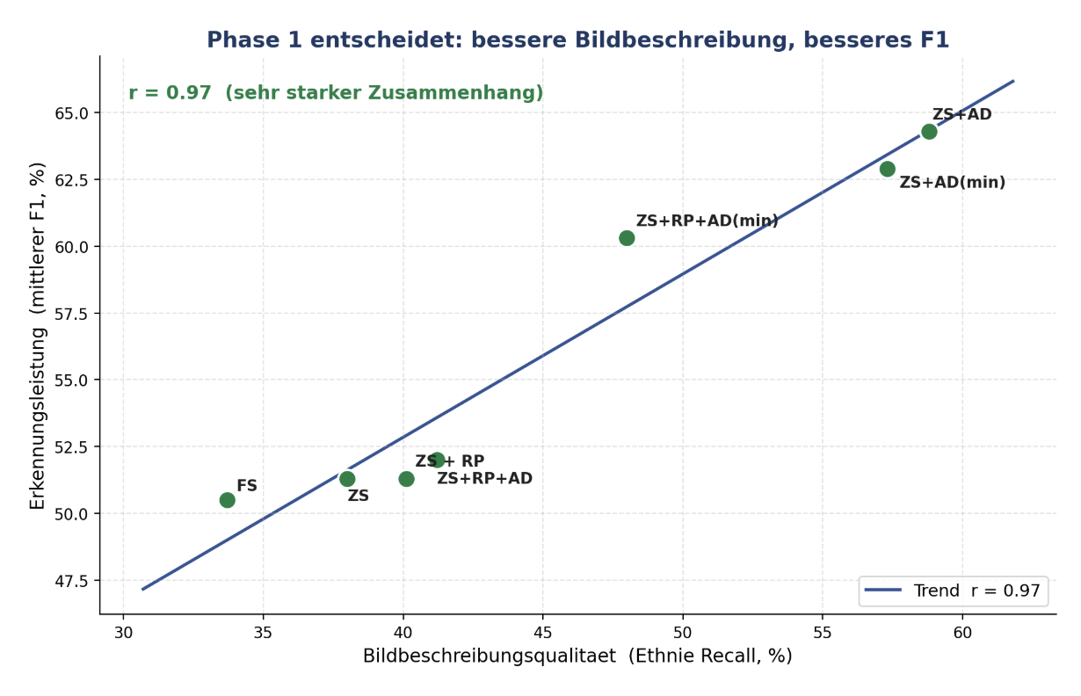
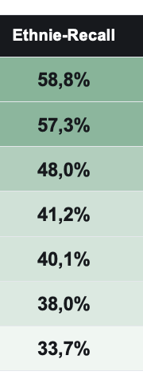
ERGEBNISSE
F1 X Ethnie Recall
Phase 1 entscheidet: Beschreibungsqualität (Ethnie Recall) korreliert mit F1 zu r gleich 0,97

Slide 31
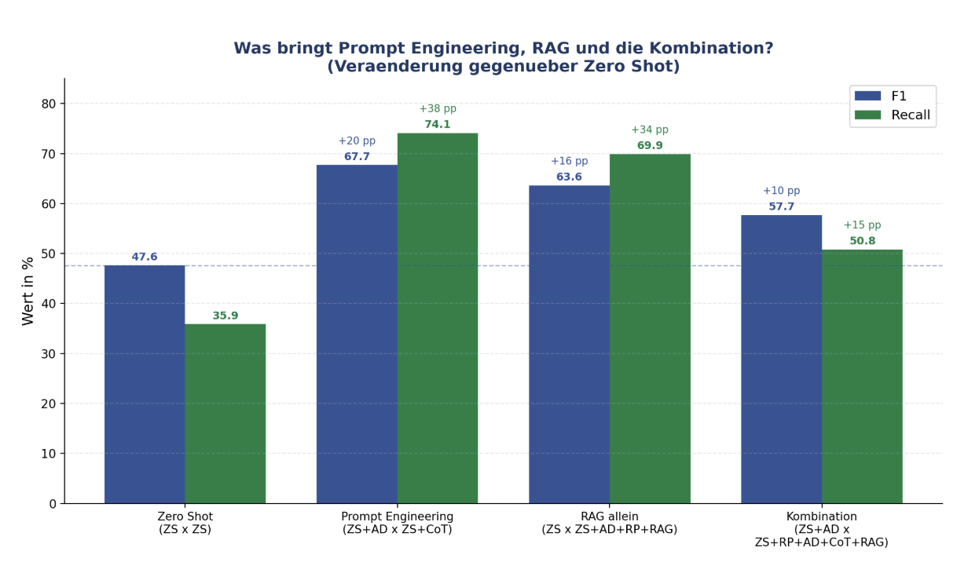
ERGEBNISSE
ZS x PE x RAG
Prompt Engineering nützt am meisten: bestes Setup ZS+AD mit ZS+CoT, plus 20 pp F1, plus 38 pp Recall vs Zero Shot
RAG allein bringt moderat: plus 9 bis 16 pp F1, plus 18 bis 34 pp Recall vs Zero Shot

Slide 32
Ergebnisse
Limitationen
Fine Tuning wurde ausgeschlossen, weil es im konkreten Setup nicht funktionierte, das ist kein generelles Urteil über Fine Tuning möglich
RAG und dessen Kombination beruhen wenigen Läufen daher sind die konkreten Aussagen schwierig validierbar
AUROC nur eingeschränkt valide: die Confidence ist sehr grob und vor allem bei SLMs nicht nachvollzieh- und validierbar
Alle Modelle laufen auf Apple M2 8GB RAM

Slide 33
ABSCHLUSS
Fazit
Die Erkennungsleistung hängt primär von einer aussagekräftigen Bildbeschreibung ab
Ein Attribute Driven Prompt Zusatz in Phase 1 erhöht 25 pp Ethnie-Recall und 11 pp Entity Recall vs Zero Shot
Kombination von RAG und PE bringt wenig Mehrwert: nur plus 10 pp F1

